Slide 1
Тарых, география усулдук бирикмесинин (3.02.2022-14.02.2022) декадасы

Slide 2
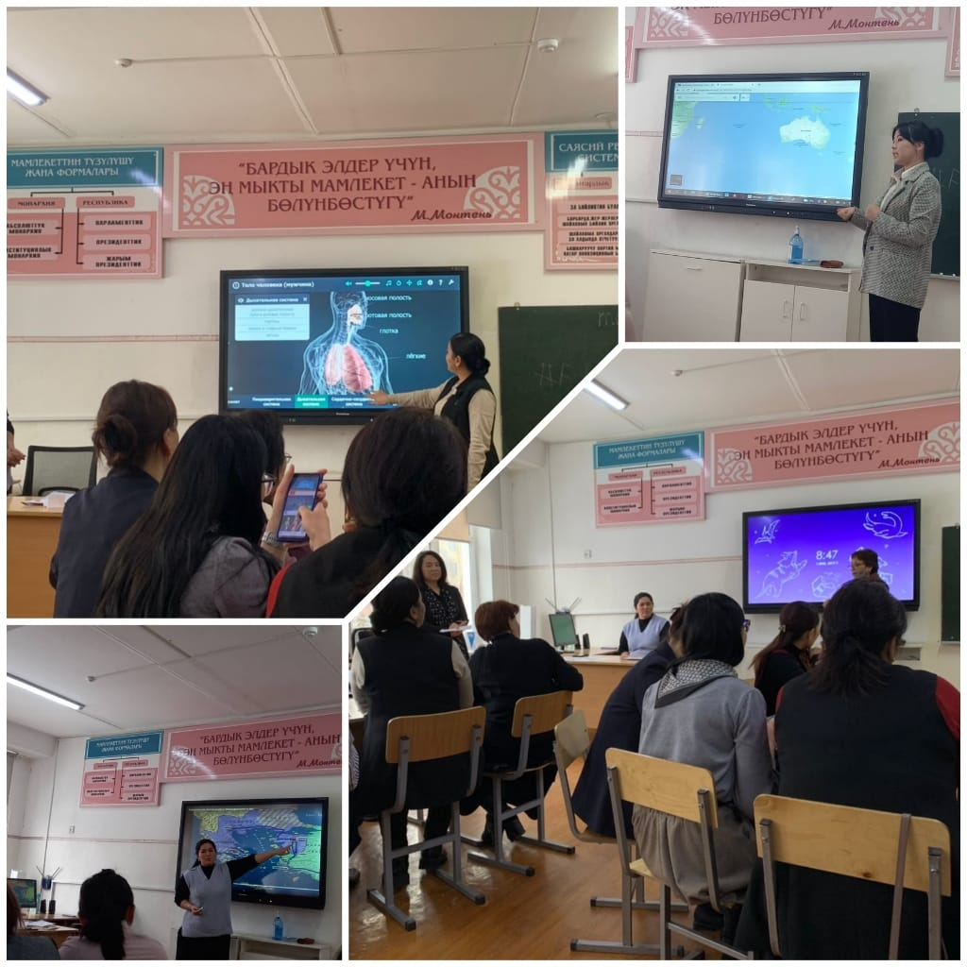
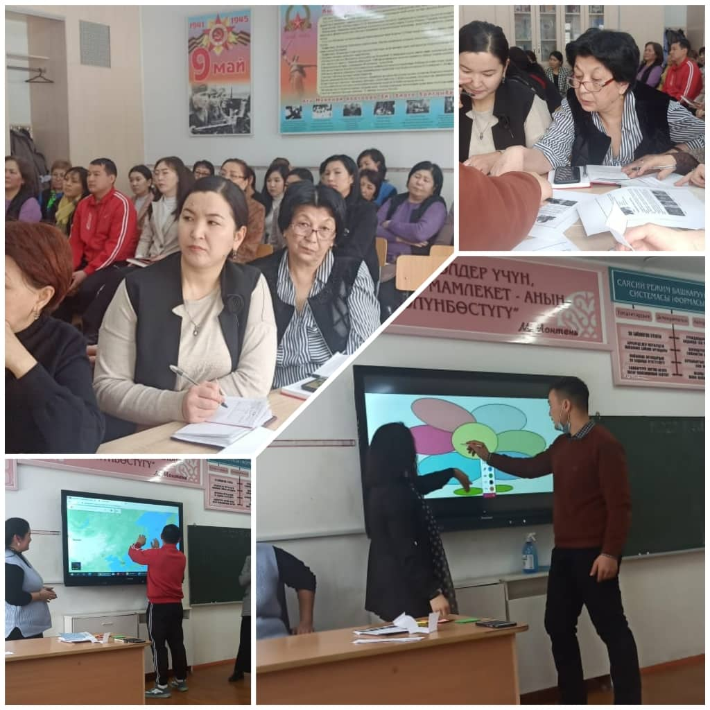
9-февраль күнү усулдук бирикменин мугалимдери мектеп жамаатына өздөрүнүн иш-тажрыйбасы менен бөлүшүү максатында семинар өтүлдү

Slide 3
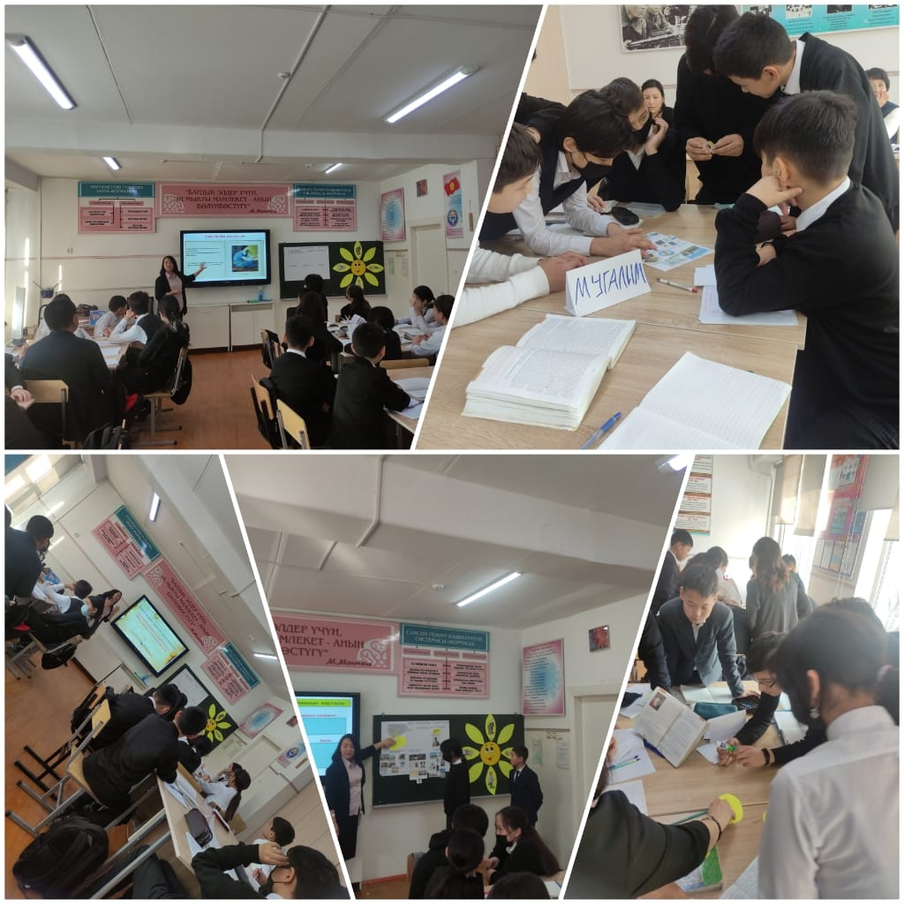
Тарых предметинен Карбалы к Нурай “Караханийлер доорундагы руханий турмуш. Ж. Баласагын” темасында ачык сабак өттү

Slide 4
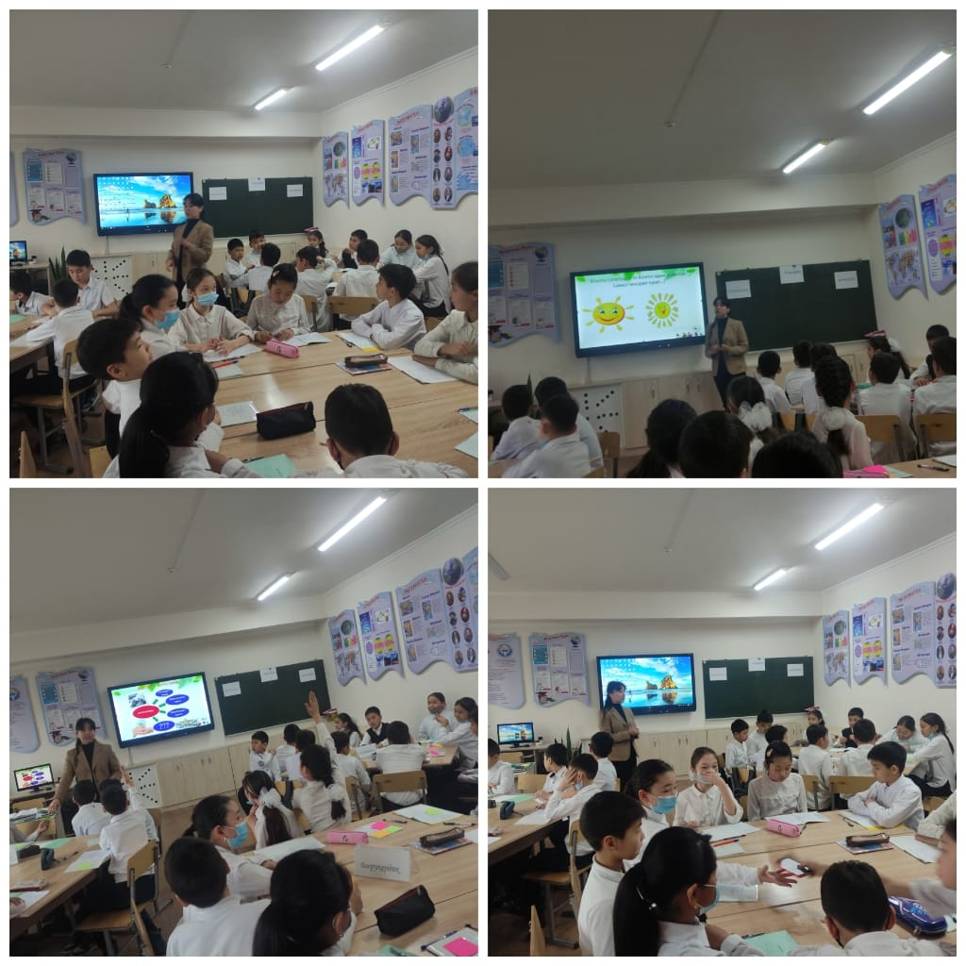
Керимбекова Насыйкат жана Талантбекова Айсулуунун класстан тышкаркы иш-чарасынан

Slide 5
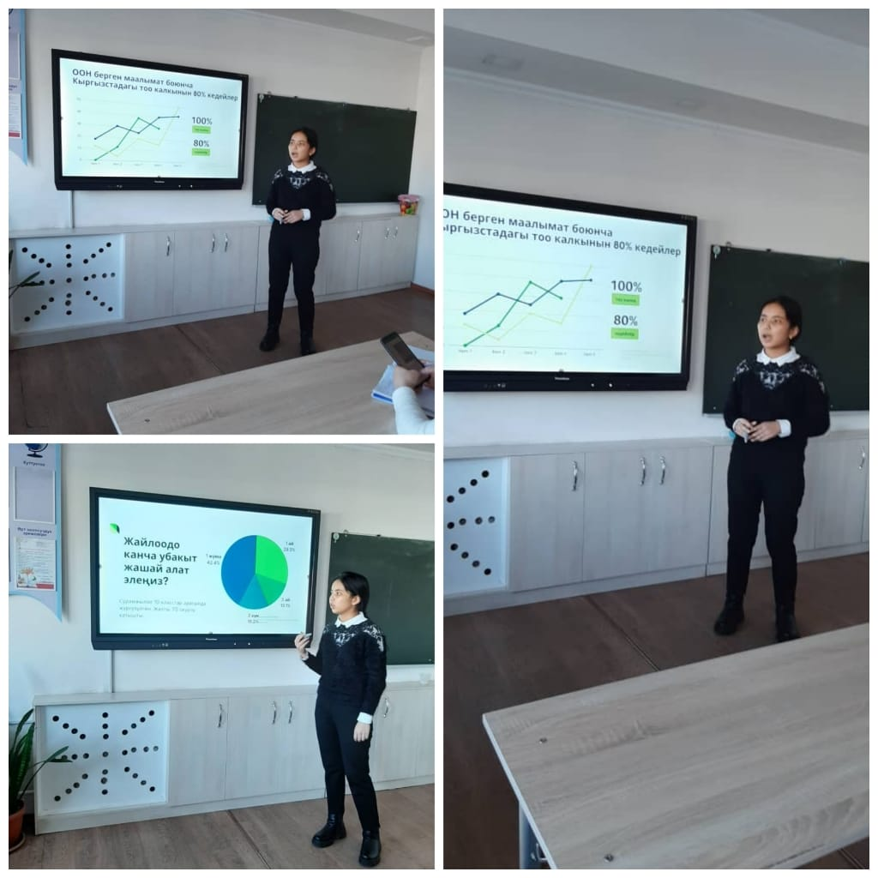
Таирова М.К окуучусу Женишбек к Айсулуу “Тоо калкынын көйгөйлөрү” жана 11-классынын окуучусу Дүйшөмбиева “Айнура Тоо экосистемасына адам баласынын тийгизген таасири” деген темаларда долбоордук изилдөө жүргүзүшкөн.

Slide 6
5-10-класстардын арасында Кыргызстандын тарыхы боюнча тик-ток видео тартуу жана Тарыхый окуяларды КВН аркылуу чагылдыруу конкурсунун жыйынтыгы

Slide 7
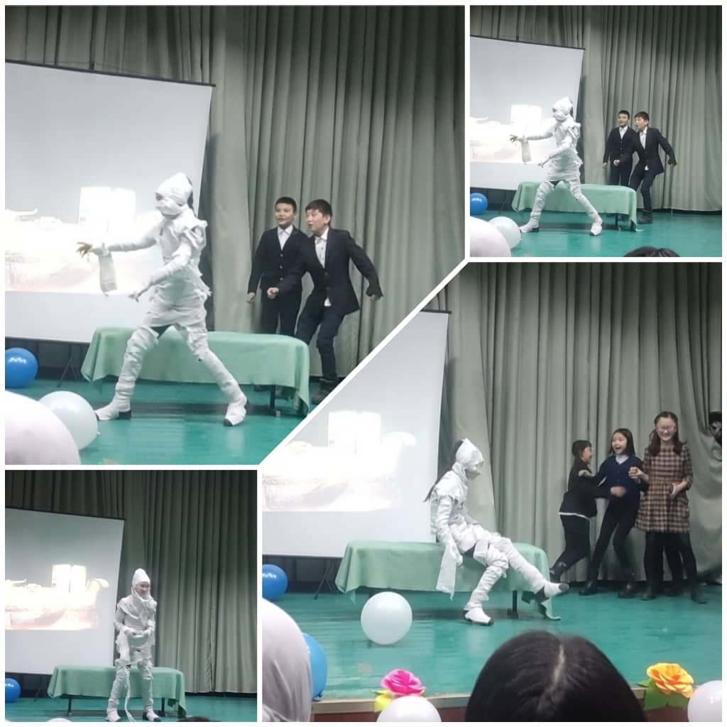
5-класстар арасында 5а5-классы 1-орун

Slide 9
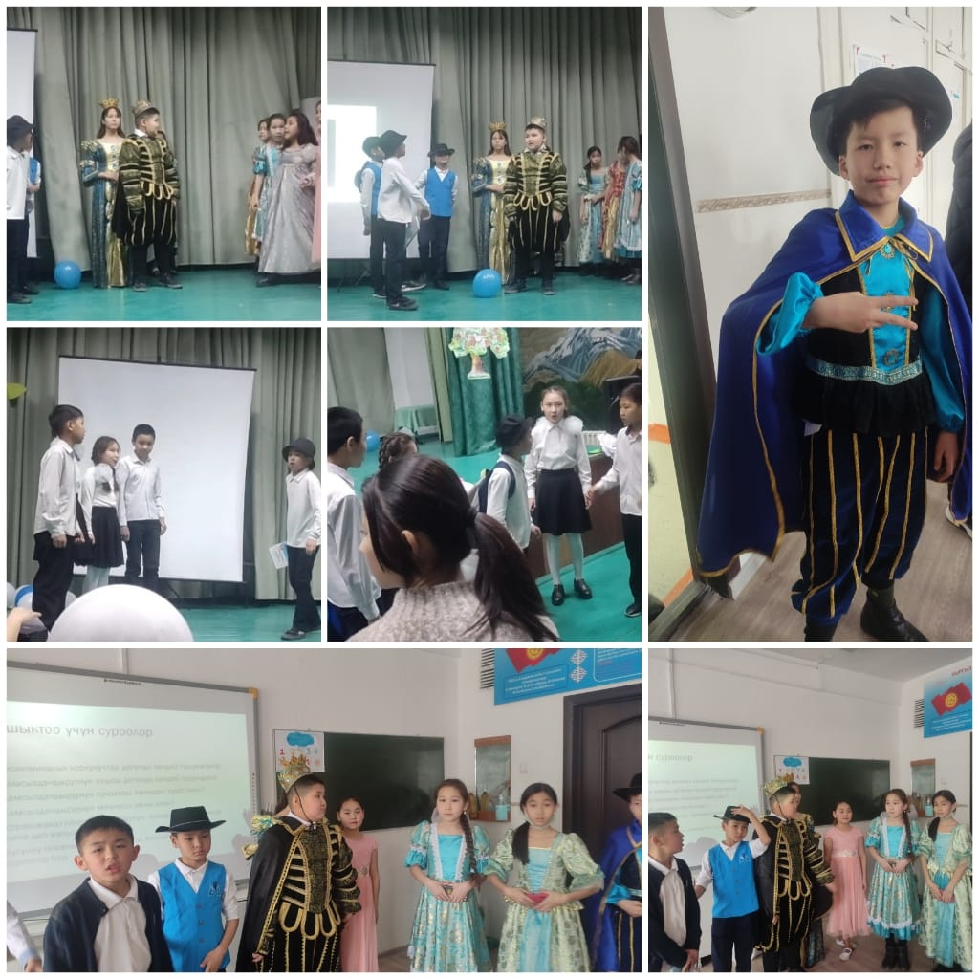
5а3-классы 2-орун

Slide 10
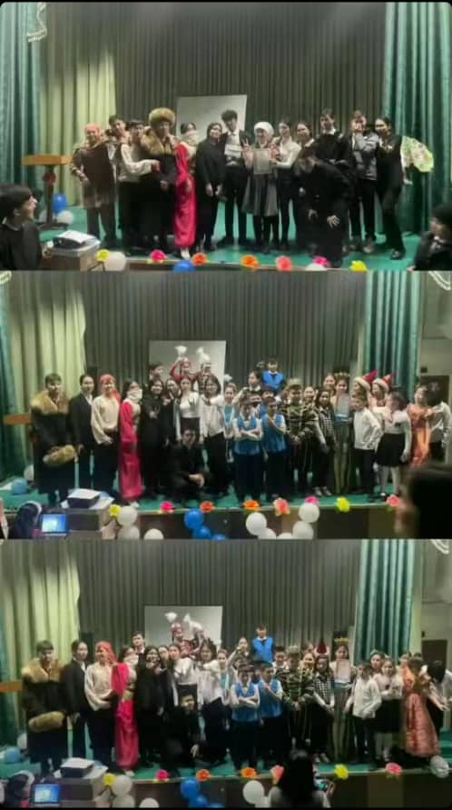
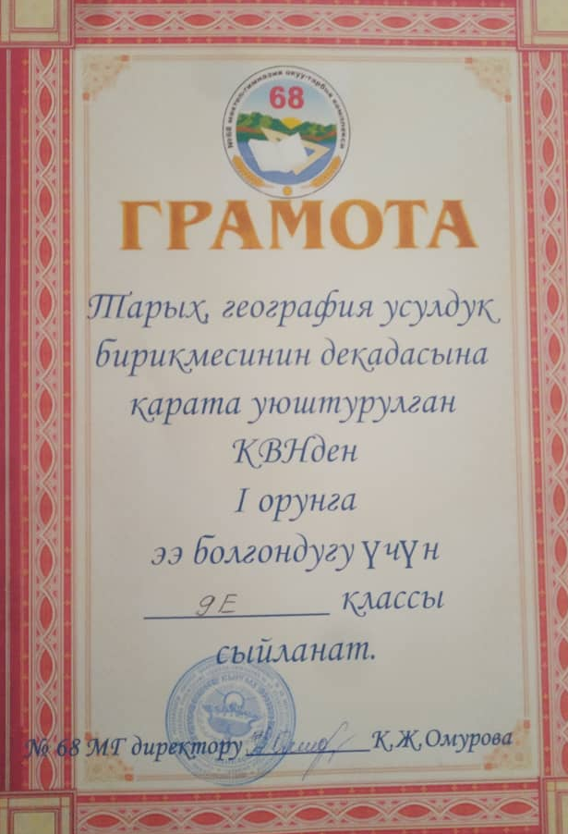
9-10-класстардын арасынан 1-орунга 9 «Е»-классы ээ болду

Slide 11
2-орунга ээ болгон 10 «А»-класс

